Slide 1
Информационное общество — общество, в котором большинство работающих
занято производством, хранением, переработкой и реализацией информации,
особенно высшей ее формы — знаний. Для этой стадии развития общества
и экономики характерно:
увеличение роли информации, знаний и информационных технологий
в жизни общества
возрастание числа людей, занятых информационными технологиями,
коммуникациями и производством информационных продуктов и услуг, рост
их доли в валовом внутреннем продукте
нарастающая информатизация общества с использованием телефонии,
радио, телевидения, сети Интернет, а также традиционных и электронных СМИ
создание глобального информационного пространства, обеспечивающего:
эффективное информационное взаимодействие людей
их доступ к мировым информационным ресурсам
удовлетворение их потребностей в информационных продуктах и услугах
развитие электронной демократии, информационной экономики, электронного
государства, электронного правительства, цифровых рынков, электронных
социальных и хозяйствующих сетей

Slide 2
Кому принадлежит Интернет?

Slide 3
¾ детей пользуются Интернетом
БЕЗ ПРИСМОТРА РОДИТЕЛЕЙ

Slide 5
Возраст начальной самостоятельной работы детей в сети Интернет (в годах)

Slide 7
Безопасность личности
Состояние защищенности личности,
обеспечивающее ее целостность как
активного социального субъекта и
возможности развития в условиях
информационного взаимодействия
с окружающей средой

Slide 8
«Федеральный закон о защите детей от
информации, причиняющей вред их здоровью и развитию»
(1 сентября 2012 года)
Общие принципы организации защиты детей:
соблюдение и реализация конституционных прав на поиск,
получение и распространение информации
реализация прав гражданина на неприкосновенность
частной жизни
осуществление деятельности, направленной на физическое,
духовное и интеллектуальное развитие
защита прав на объекты интеллектуальной собственности
обеспечение прав гражданина на защиту своего здоровья
от неосознаваемой вредной информации

Slide 9
Что такое «неосознанная вредная информация»?
… возбуждающая социальную, расовую, национальную и религиозную ненависть и вражду
… призывающая к войне
… ведущая пропаганду превосходства
… способствующая распространению порнографии
… посягающая на честь, доброе имя и деловую репутацию людей
… рекламная (недобровольная, недостоверная, неэтичная, ложная и скрытая)
… оказывающая воздействие на психику людей, и ими не осознаваемая

Slide 10
побуждает детей к действиям ,
представляющих угрозу
их жизни, здоровью,
в т.ч. призывающая к самоубийству
толкает детей к употреблению
наркотиков,
табака и алкоголя
(включая пиво)
Последствия
вредной
информации
призывает к участию
в азартных играх,
занятию проституцией,
бродяжничеством
или попрошайничеством
оправдывает
жестокое отношение
к людям и животным
оправдывает противоправное
поведение, содержит
нецензурную брань
и порнографию
отрицает семейные ценности
и формирует неуважительное
отношение к родителям
и другим членам семьи

Slide 11
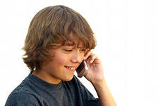
0+
6+
18+
16+
12+

Slide 12
Классификация информационной продукции
Информационная продукция для детей, не достигших возраста шести лет (0+)
содержащая оправданные её жанром и (или) сюжетом эпизодические
ненатуралистические изображение или описание физического и (или)
психического насилия (за исключением сексуального насилия)
при условии торжества добра над злом и выражения сострадания
к жертве насилия и (или) осуждения насилия)
Информационная продукция для детей, достигших возраста шести лет (6+)
кратковременные и ненатуралистические изображение или описание заболеваний
человека (за исключением тяжелых заболеваний) и (или) их последствий в форме,
не унижающей человеческого достоинства;
2) ненатуралистические изображение или описание несчастного случая,
аварии, катастрофы либо ненасильственной смерти без демонстрации их
последствий, которые могут вызывать у детей страх, ужас или панику;
3) не побуждающие к совершению антиобщественных действий и (или) преступлений
эпизодические изображение или описание этих действий и (или) преступлений при
условии, что не обосновывается и не оправдывается их допустимость и
выражается отрицательное, осуждающее отношение к лицам, их совершающим.

Slide 13
Информационная продукция для детей, достигших возраста двенадцати лет
(12+)
эпизодические изображение или описание жестокости и (или) насилия
(за исключением сексуального насилия) без натуралистического показа процесса
лишения жизни или нанесения увечий при условии, что выражается сострадание
к жертве и (или) отрицательное, осуждающее отношение к жестокости,
насилию (за исключением насилия, применяемого в случаях защиты прав граждан
и охраняемых законом интересов общества или государства);
2) изображение или описание, не побуждающие к совершению антиобщественных
действий (в том числе к потреблению алкогольной и спиртосодержащей продукции,
пива и напитков, изготавливаемых на его основе, участию в азартных играх,
занятию бродяжничеством или попрошайничеством), эпизодическое упоминание
(без демонстрации) наркотических средств, психотропных и (или) одурманивающих
веществ, табачных изделий при условии, что не обосновывается и не
оправдывается допустимость антиобщественных действий, выражается
отрицательное, осуждающее отношение к ним и содержится указание на
опасность потребления указанных продукции, средств, веществ, изделий;
3) не эксплуатирующие интереса к сексу и не носящие возбуждающего или
оскорбительного характера эпизодические ненатуралистические изображение или
описание половых отношений между мужчиной и женщиной, за исключением
изображения или описания действий сексуального характера.

Slide 14
Информационная продукция для детей, достигших возраста шестнадцати лет (16+)
изображение или описание несчастного случая, аварии, катастрофы, заболевания,
смерти без натуралистического показа их последствий,
которые могут вызывать у детей страх, ужас или панику;
2) изображение или описание жестокости и (или) насилия (за исключением
сексуального насилия) без натуралистического показа процесса лишения жизни или
нанесения увечий при условии, что выражается сострадание к жертве и (или)
отрицательное, осуждающее отношение к жестокости, насилию (за исключением
насилия, применяемого в случаях защиты прав граждан и охраняемых законом
интересов общества или государства);
3) информация о наркотических средствах или о психотропных и (или) об
одурманивающих веществах (без их демонстрации), об опасных последствиях их
потребления с демонстрацией таких случаев при условии, что выражается
отрицательное или осуждающее отношение к потреблению таких средств или
веществ и содержится указание на опасность их потребления;
4) отдельные бранные слова и (или) выражения, не относящиеся к нецензурной брани;
5) не эксплуатирующие интереса к сексу и не носящие оскорбительного характера
изображение или описание половых отношений между мужчиной и женщиной, за
исключением изображения или описания действий сексуального характера.

Slide 15
Информация, запрещенная для распространения среди детей (18+)
побуждающая детей к совершению действий, представляющих угрозу их жизни и (или)
здоровью, в том числе к причинению вреда своему здоровью, самоубийству,
демонстрация культуры общества ЛГБТ;
2) способная вызвать у детей желание употребить наркотические средства,
психотропные и (или) одурманивающие вещества, табачные изделия, алкогольную и
спиртосодержащую продукцию, пиво и напитки, изготавливаемые на его основе, принять
участие в азартных играх, заниматься проституцией, бродяжничеством или
попрошайничеством;
3) обосновывающая или оправдывающая допустимость насилия и (или) жестокости
либо побуждающая осуществлять насильственные действия по отношению к людям
или животным, за исключением случаев, предусмотренных настоящим Федеральным
законом;
4) отрицающая семейные ценности и формирующая неуважение к родителям и (или)
другим членам семьи;
5) оправдывающая противоправное поведение;
6) содержащая нецензурную брань и другие ругательные слова;
7) содержащая информацию порнографического характера.

Slide 16
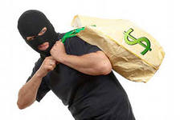
Наиболее частотные угрозы
Заражения вредоносным программным
обеспечением
Доступ к нежелательному содержимому
Контакты с незнакомыми людьми с
помощью чатов или электронной почты
Неконтролируемы покупки

Slide 17
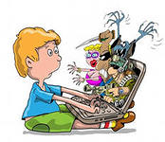
Ваш ребенок уже в киберпространстве?
Проявить интерес к компьютеру
Разговаривать с ребенком на тему его присутствия в
киберпространстве
Использовать природные влечения к развитию в
близкой для ребенка сфере
Поддерживать в ребенке любые творческие начинания
Реальная жизнь должна вытеснить переживания в
режиме он-лайн
Запреты не приводят к положительным результатам

Slide 18
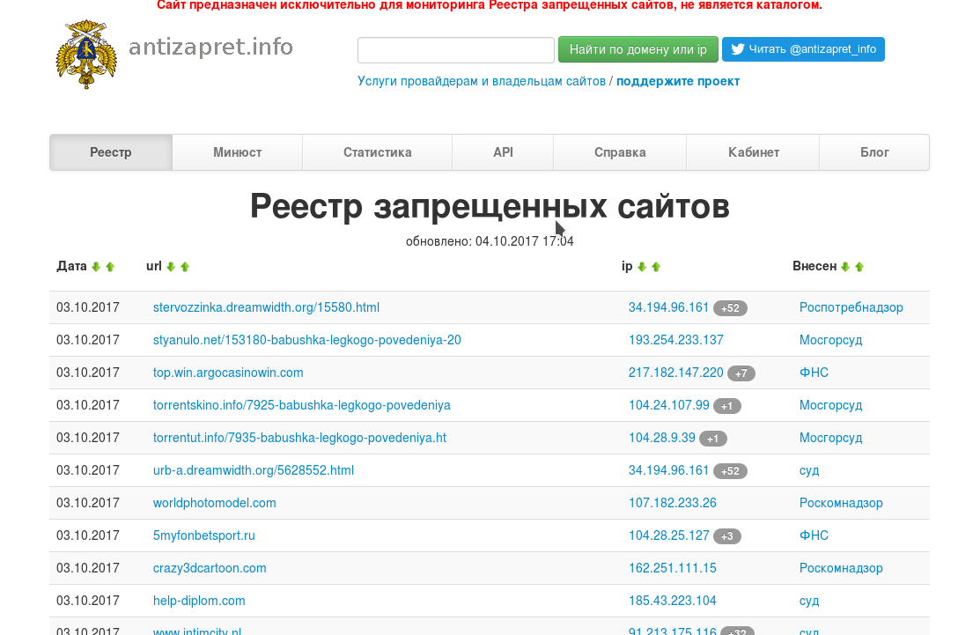
antizapret.info

Slide 19
1
2
3
ПОДАЧА ЗАЯВКИ
НАПРАВЛЕНИЕ В ФСКН,
РОСПОТРЕБНАДЗОР,
ЭКСПЕРТАМ
РОСКОМНАДЗОРА
ПРИНЯТИЕ РЕШЕНИЯ
О ПРИЗНАНИИ
ИНФОРМАЦИИ
ЗАПРЕЩЕННОЙ
4
5
6
ВНЕСЕНИЕ
В РЕЕСТР URL
РЕЕСТРОВОЙ
ЗАПИСИ
НАПРАВЛЕНИЕ
ПРОВАЙДЕРУ
ХОСТИНГА
УВЕДОМЛЕНИЕ
ПРОВЕРКА
(ЧЕРЕЗ 3 СУТОК)
НА ПРЕДМЕТ УДАЛЕНИЯ
ЗАПРЕЩЕННОЙ
ИНФОРМАЦИИ
4
5
В СЛУЧАЕ НЕУДАЛЕНИЯ:
ВКЛЮЧЕНИЯ СЕТЕВОГО
АДРЕСА В РЕЕСТР
В СЛУЧАЕ УДАЛЕНИЯ:
ИСКЛЮЧЕНИЕ
ИЗ РЕЕСТРА
IP-АДРЕСА

Slide 20
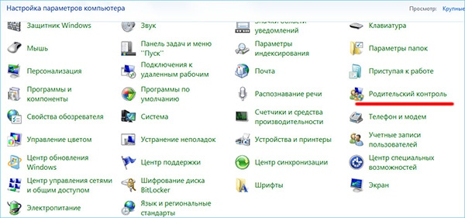
Операционные системы от Windows Vista до Windows 8

Slide 21
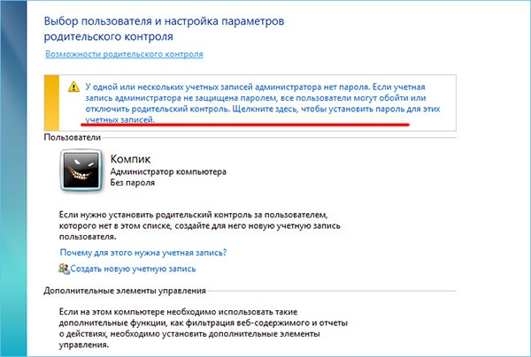

Slide 22
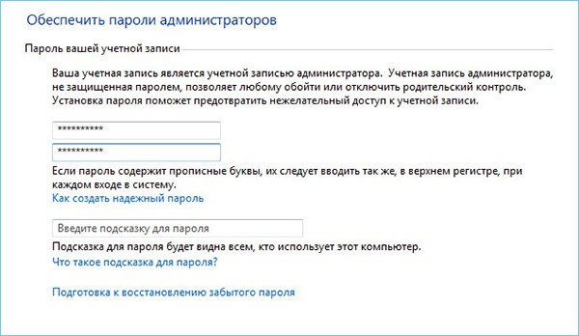

Slide 24
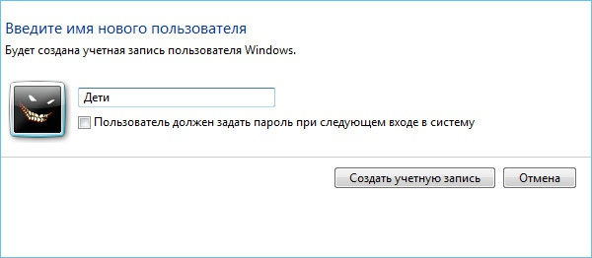

Slide 27
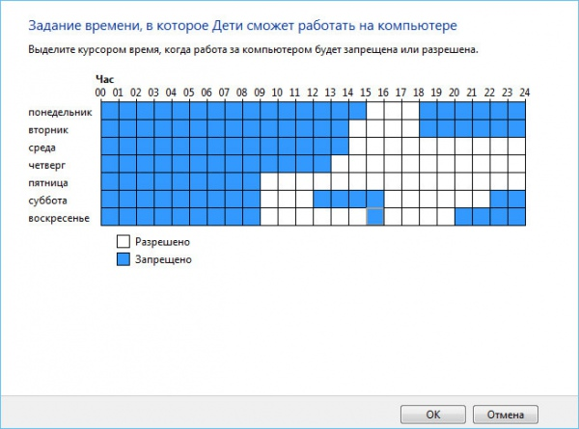

Slide 29
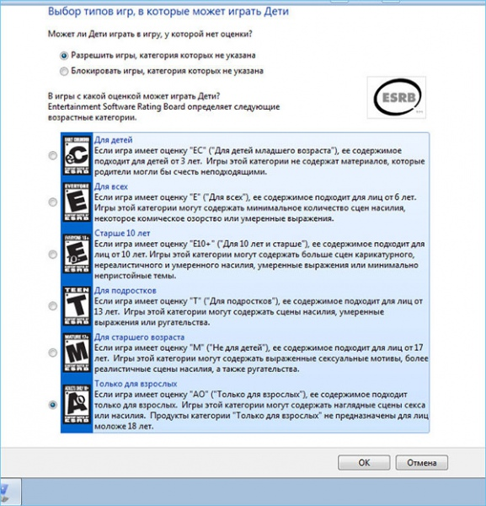

Slide 30
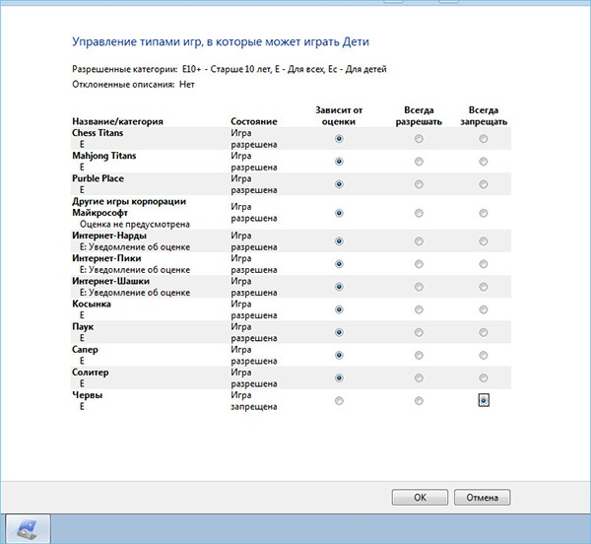

Slide 31
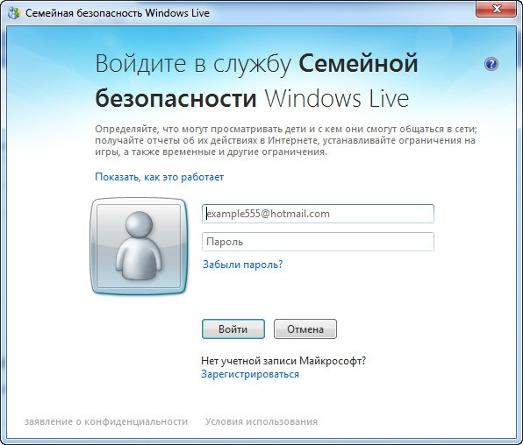

Slide 32
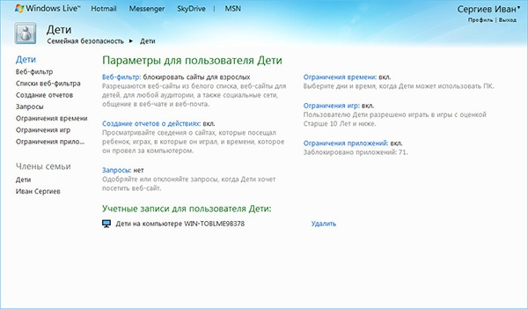

Slide 33
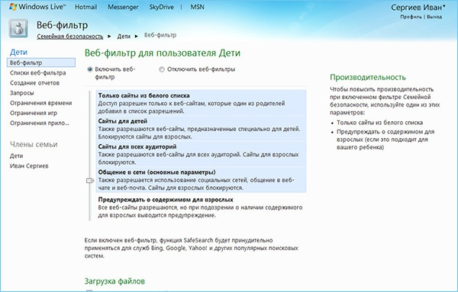

Slide 34
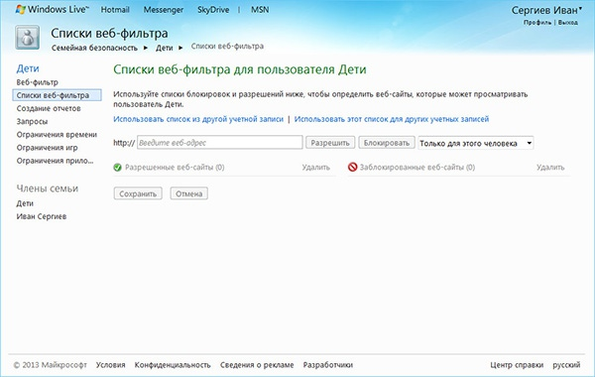

Slide 35
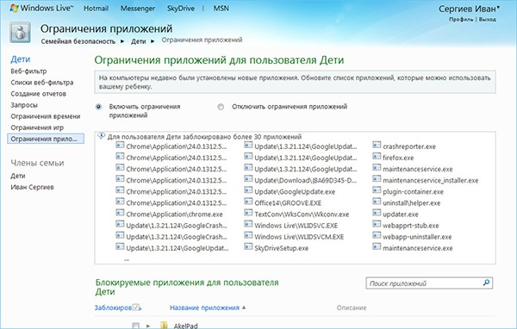

Slide 36
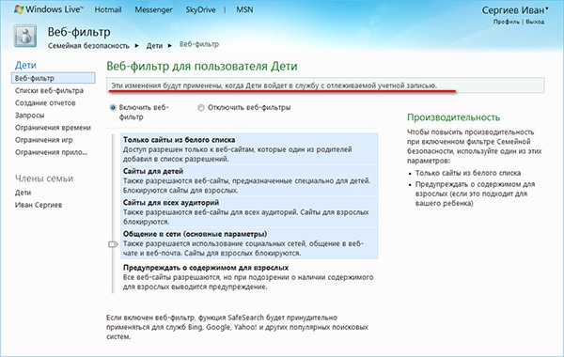

Slide 37
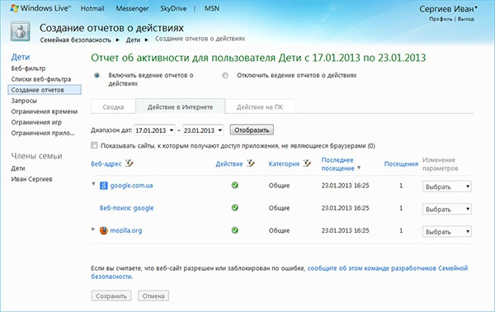

Slide 38
ANDROID MARKETPLACE

Slide 40
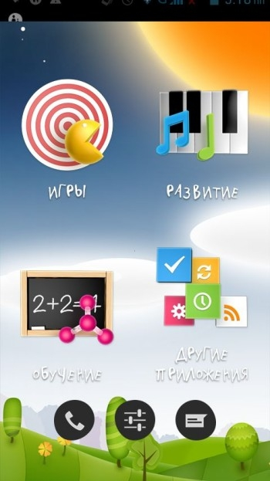
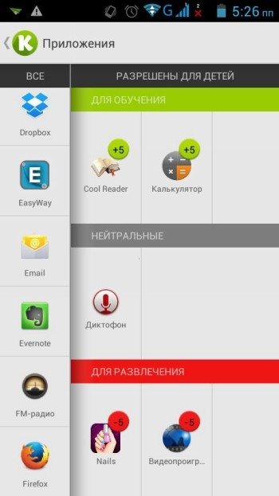
PLAY PAD
HOOLOO APP KIDS
KIDREAD

Slide 41
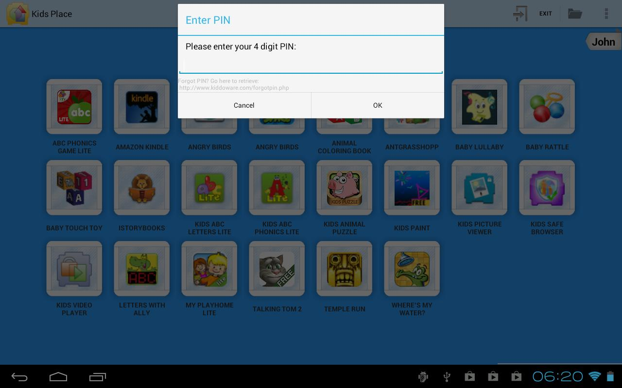
Android Kid's Place

Slide 42
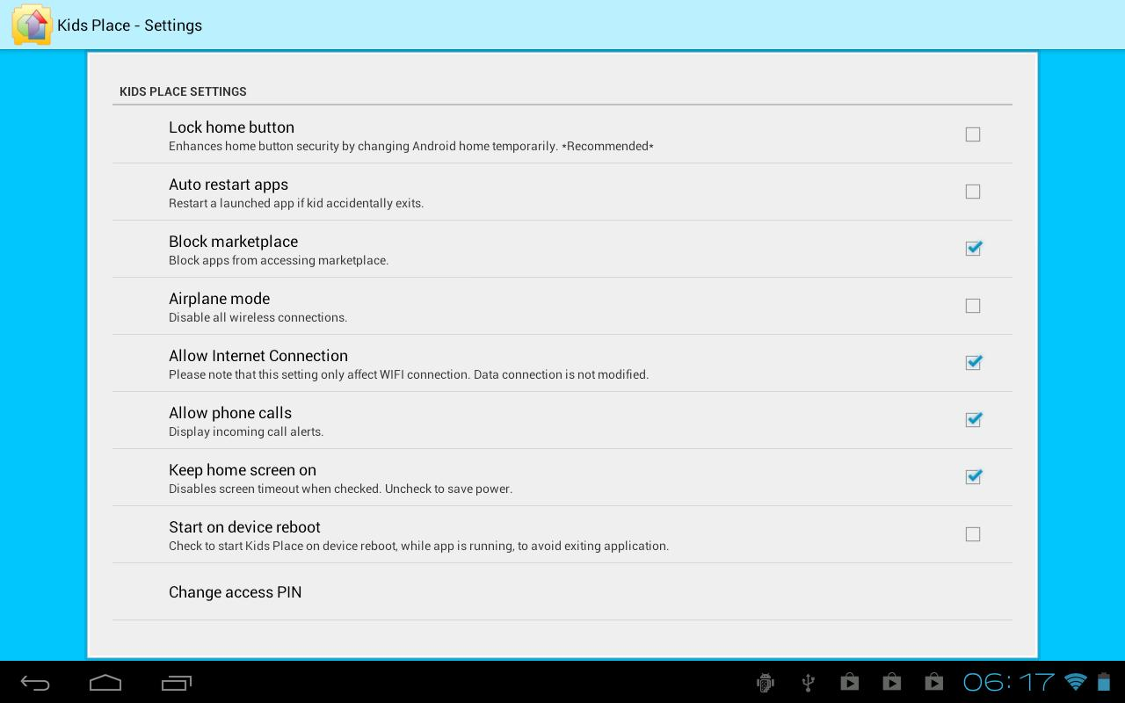

Slide 43
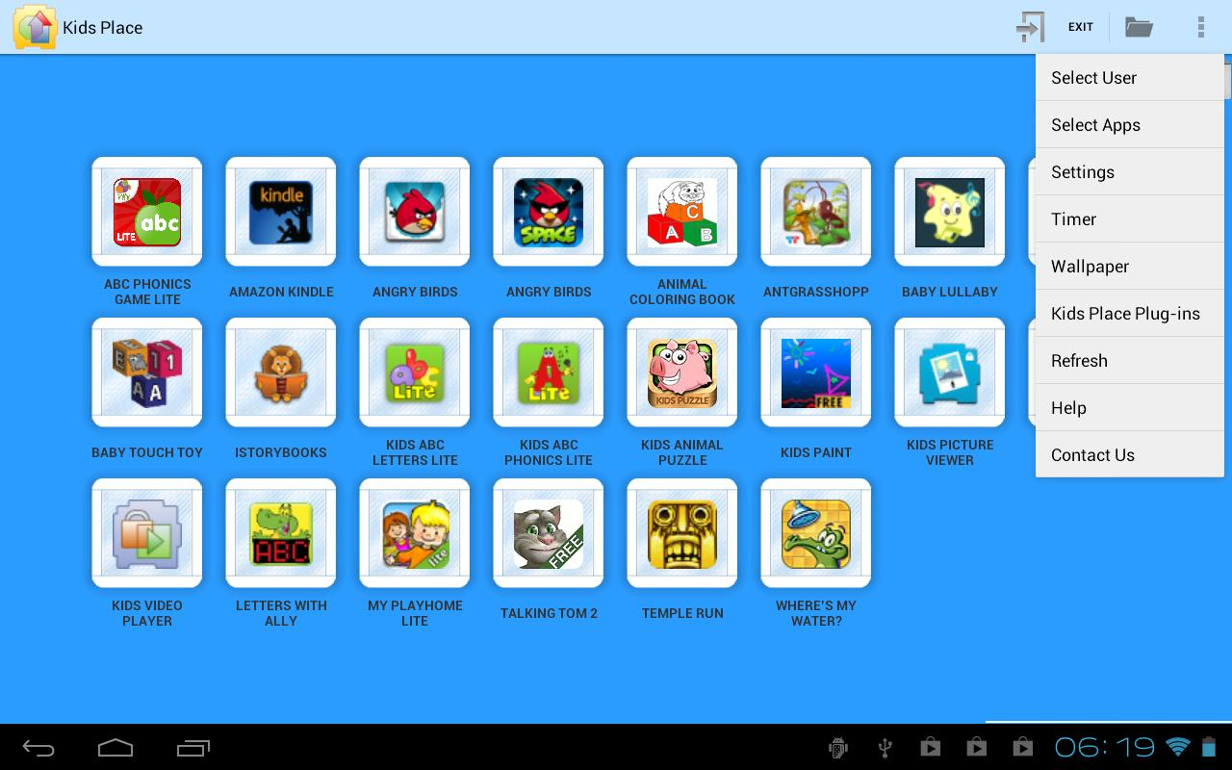

Slide 44
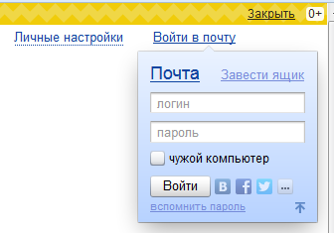
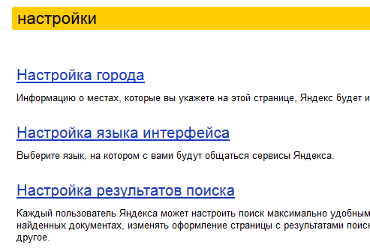
Возможности браузеров по обеспечению безопасного поиска
https://yandex.ru/search/customize

Slide 45
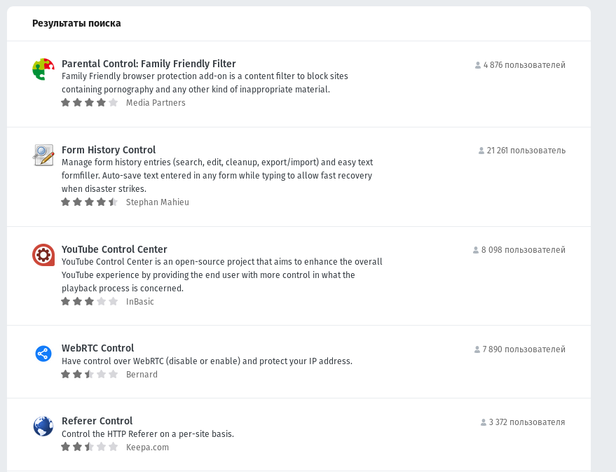
Возможности браузеров по обеспечению безопасного поиска

Slide 46
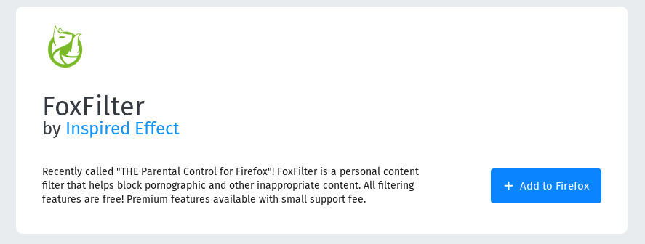
Возможности браузеров по обеспечению безопасного поиска

Slide 47
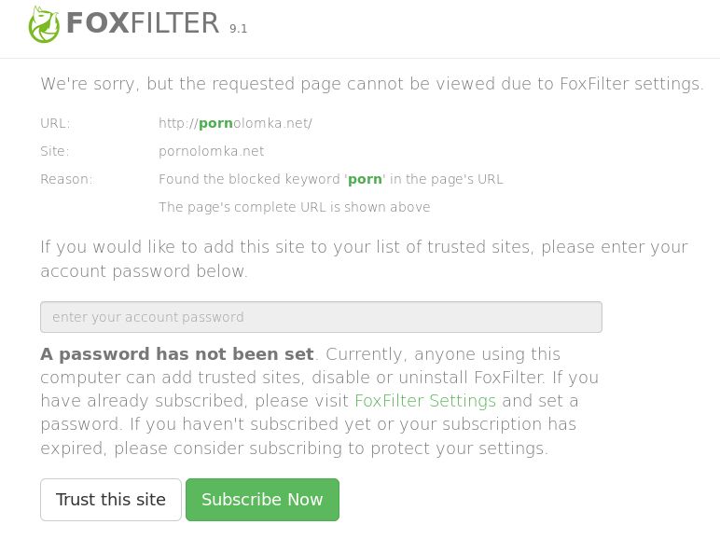
Возможности браузеров по обеспечению безопасного поиска

Slide 48
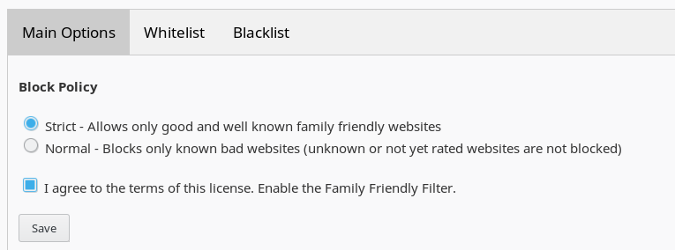
Возможности браузеров по обеспечению безопасного поиска

Slide 49
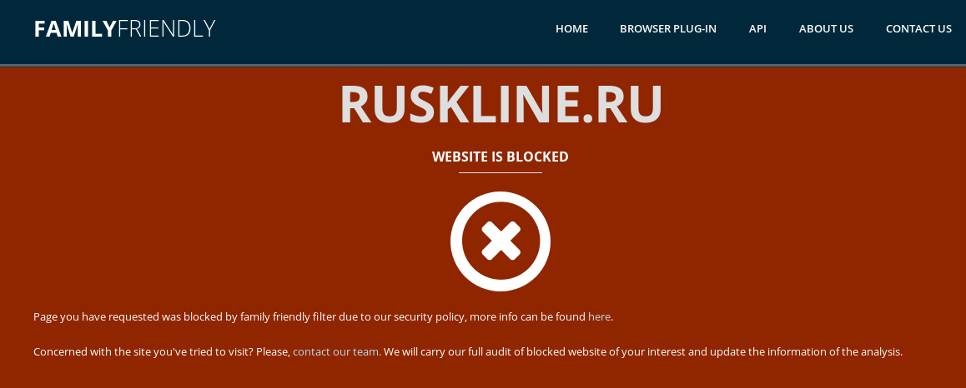
Возможности браузеров по обеспечению безопасного поиска
HTTP://WWW.RUSKLINE.RU

Slide 50
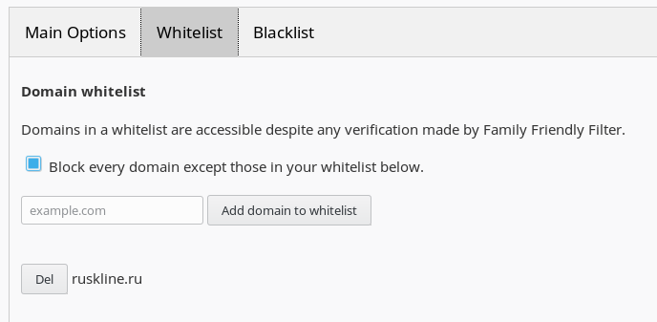
Возможности браузеров по обеспечению безопасного поиска

Slide 51
Возможности браузеров по обеспечению безопасного поиска

Slide 52
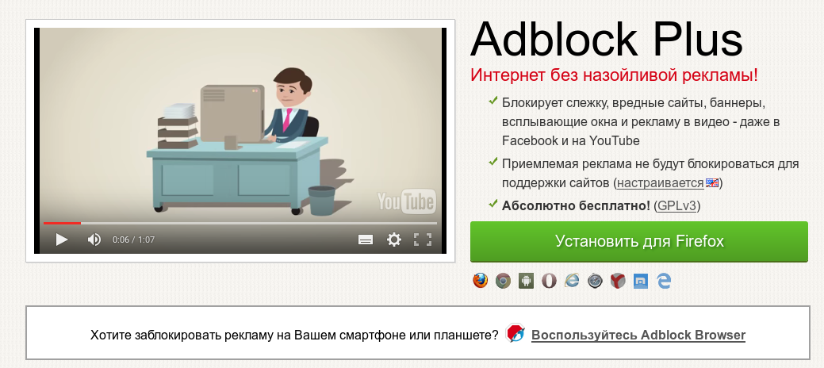
Плагины (add-on) для браузеров — ADBLOCK PLUS

Slide 55
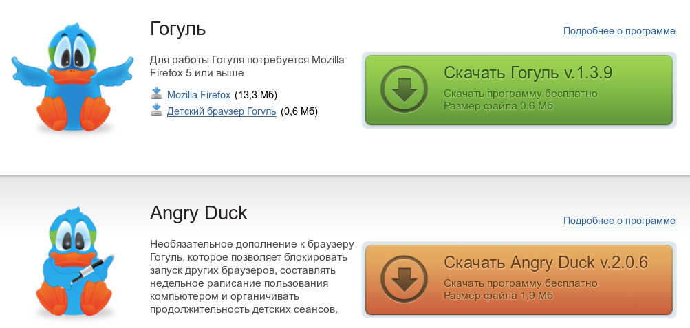

Slide 56
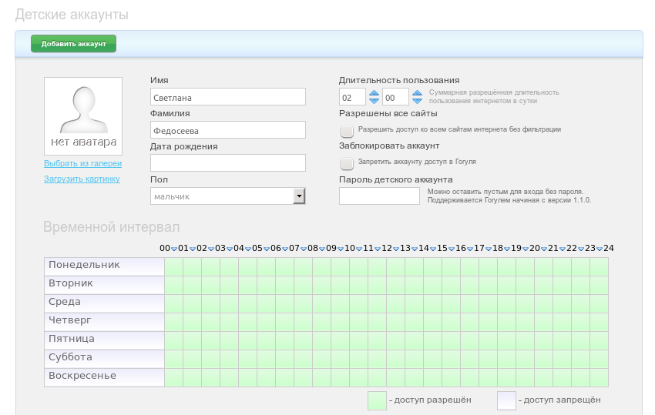

Slide 57
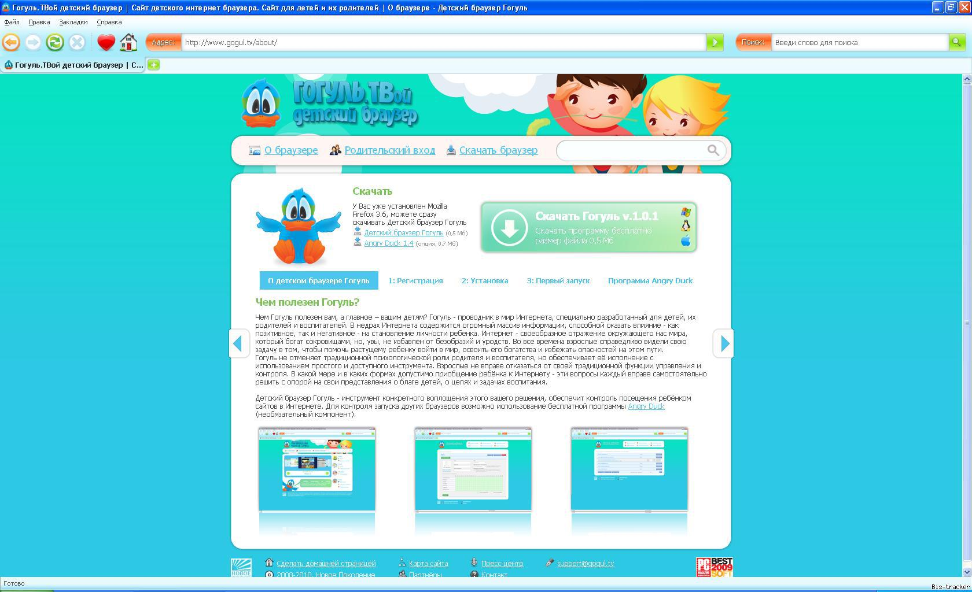

Slide 58
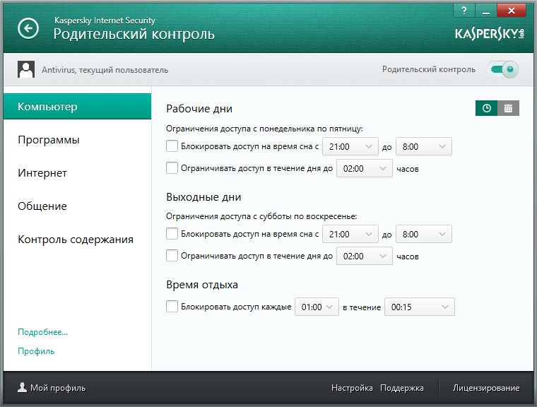

Slide 59
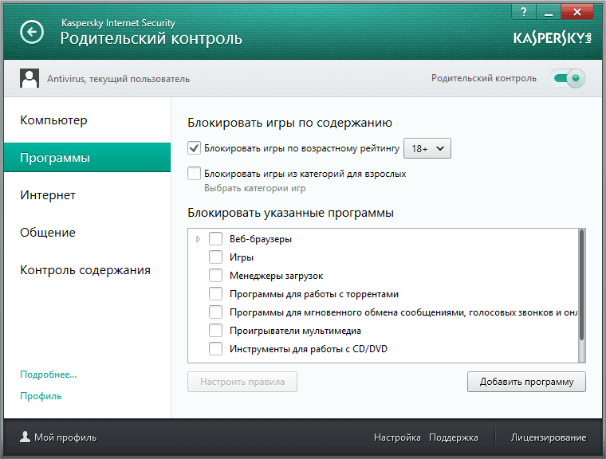

Slide 60
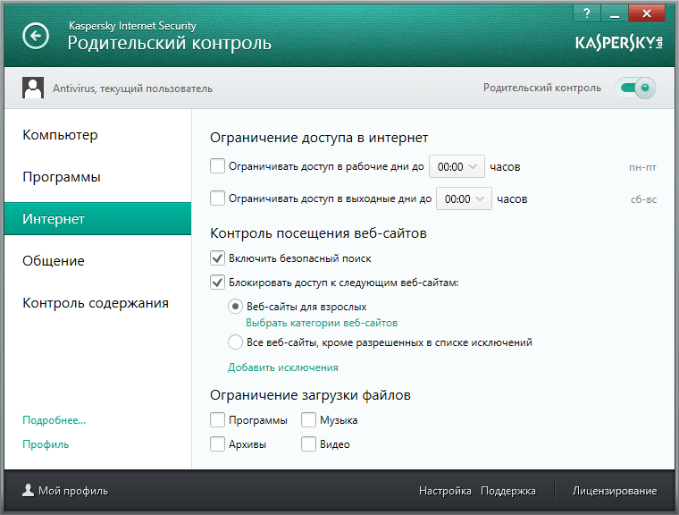

Slide 61
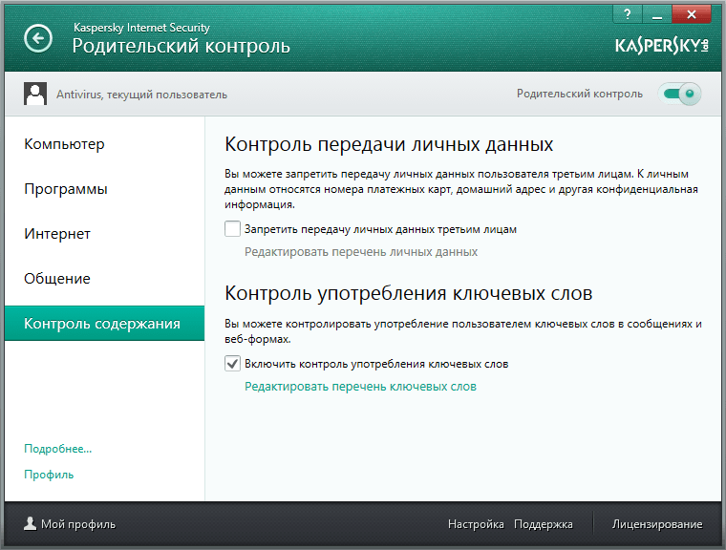

Slide 62
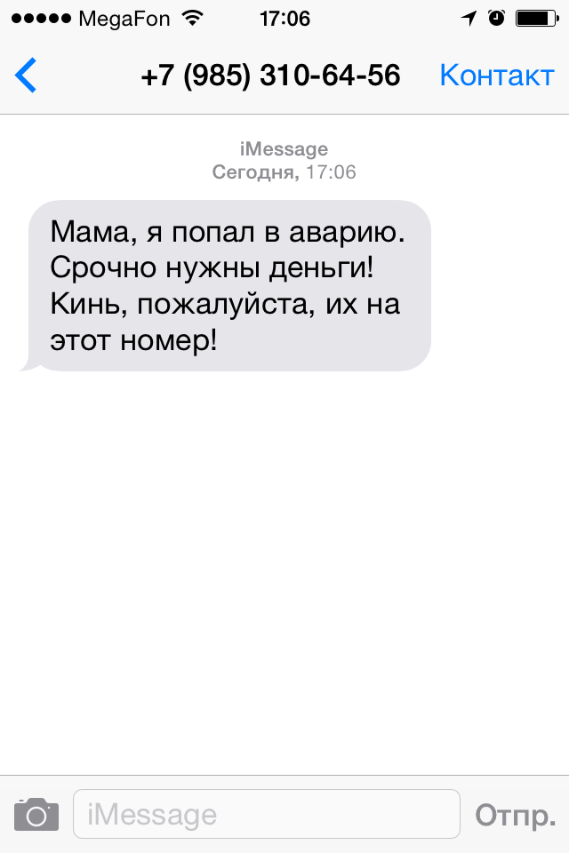
Ситуация:
«Мама, я попал в аварию\больницу\полицию, срочно нужны деньги. Кинь их на этот номер\переводи на такой-то кошелек»
Выход:
Перезвонить тому, у кого проблемы, чтобы проверить информацию

Slide 63
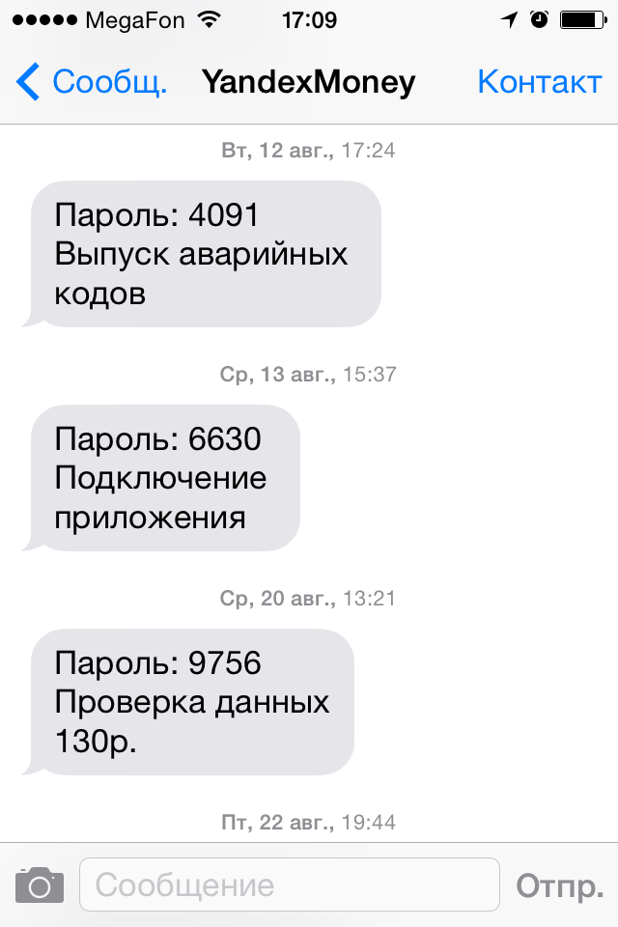
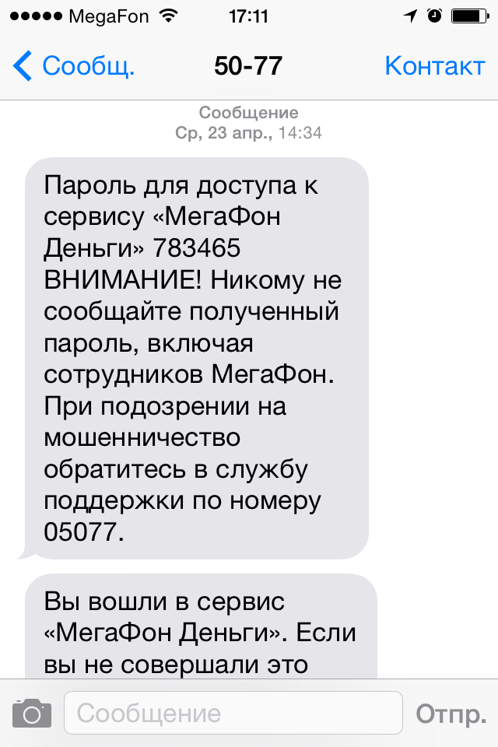
Выманивание коротких SMS-номеров

Slide 64
«Официальные» письма платежных сервисов
«Ваш кошелек в Яндекс.Деньгах заблокирован. Для разблокировки перейдите по ссылке и введите пароль».
«Вас беспокоит служба безопасности банка. Чтобы мы разрешили вам продолжать пользоваться картой, скажите проверочную информацию и пин-код».

Slide 65
«Официальные» письма платежных сервисов
Выход:
Знать, что банки и платежные сервисы никогда не запрашивают у вас пин-коды, пароли и другую информацию.
Проверять адрес сайта, на который вы переходите и где вводите свой пароль.

Slide 66
Фальшивые выигрыши в лотереи
Признаки:
Вы ничего не знаете о данной лотерее и никогда в ней не принимали участие;
Вы никогда не оставляли своих личных данных на этом ресурсе или этой органиазации, от лица которой приходит письмо;
Сообщение составлено безграмотно, с орфографическими ошибками;
Почтовый адрес отправителя – общедоступный почтовый сервис. Например, gmail.com, mail.ru, yandex.ru.
66

Slide 67
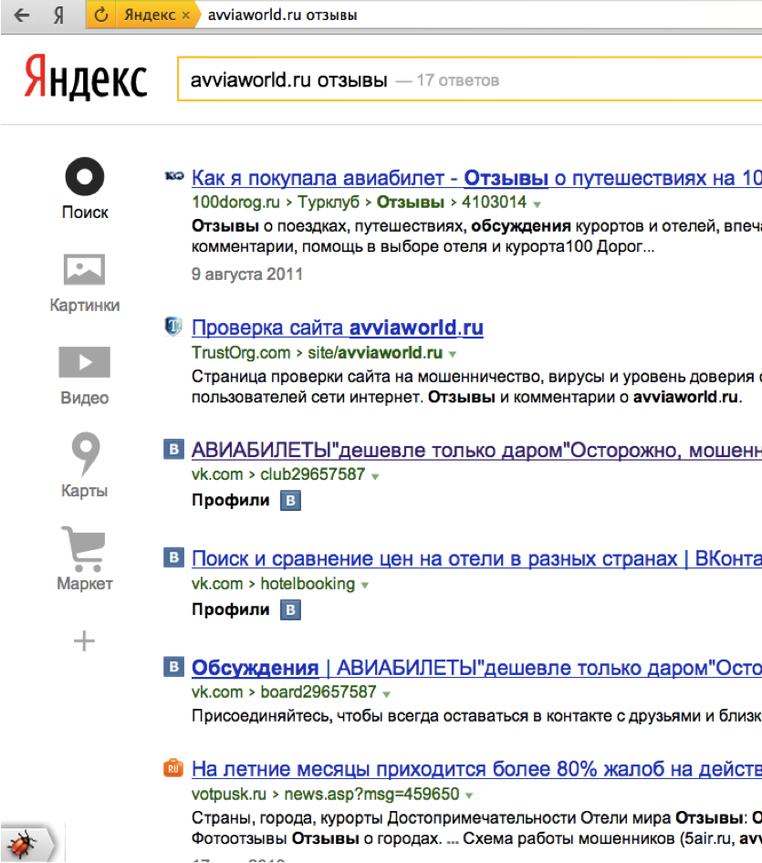
Фальшивые сайты перевозчиков (напр., авиабилеты)
Выход:
Искать отзывы о неизвестном вам ранее сайте, прежде чем совершать покупку
67

Slide 68
Фальшивые сайты интернет-магазинов
По продаже ноутбуков
И даже мотоциклов
Товаров из-за границы
Новый iPhone за 3 000 руб.
Распродажа товара, якобы конфискованного на таможне
Выход:
Искать отзывы о неизвестном вам ранее сайте, прежде чем совершать покупку
68

Slide 69
Выпрашивание денег
Со взломанных во ВКонтакте аккаунтов
Со взломанных аккаунтов Skype
Выход:
Перезвонить другу и уточнить информацию
Задать «контрольный» вопрос, на который может ответить только друг
69

Slide 70
Халява с подпиской
Выход:
Не вводить номер своего телефона во время скачивания файлов
Пользоваться легальными сервисами для прослушивания музыки (например, Яндекс.Музыка), просмотра фильмов (например, Amediateka, ivi.ru), чтения книг (Литрес, iBooks)
70

Slide 71
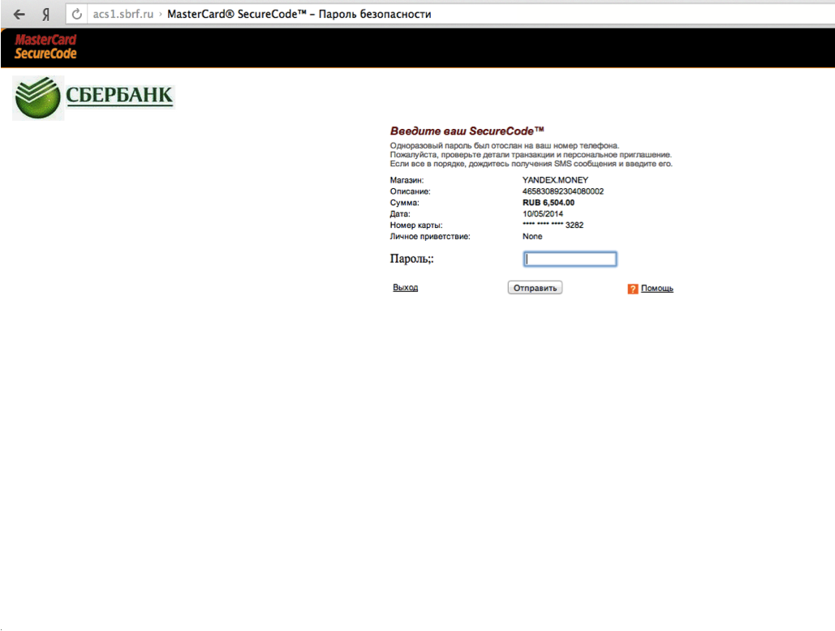
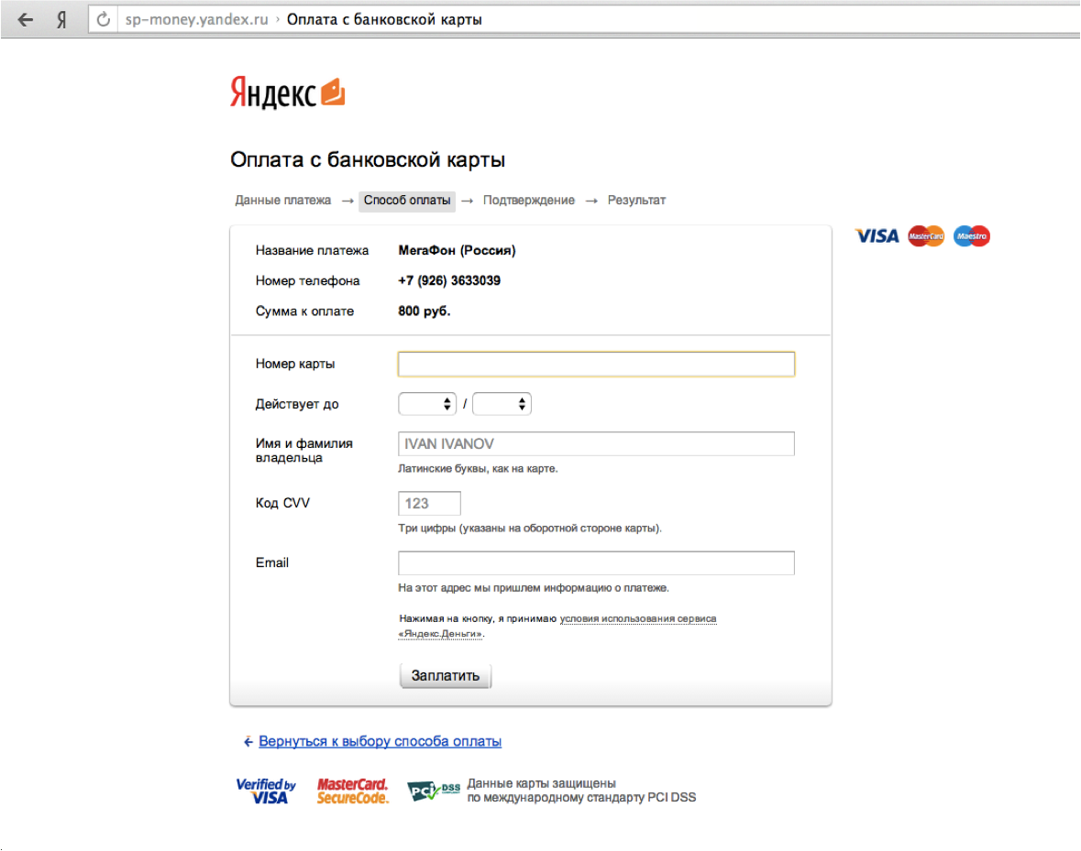
Что нужно знать о платежах банковской карточкой?
Обращайте внимание на адрес сайта, на котором совершаете платеж

Slide 72
Базовые правила гигиены для электронного кошелька
Одноразовый пароль на каждую операцию
Лицензионный антивирус на компьютере
Оплата с защищенного устройства (не общий wi-fi, не общий компьютер)
72

Slide 73
Если карта или кошелек скомпрометированы
Срочно звонить в службу поддержки, не теряя ни секунды, и просить заблокировать операции
Перевыпускать карту \ восстанавливать доступ к кошельку, следуя рекомендациям службы поддержки

